Slide 1


Муниципальное бюджетное дошкольное образовательное учреждение детский сад
« Теремок»
город Зубцов. Тверская область

Slide 2


Slide 3
Кто заведует парадом -
Нашим славным детским садом?
Кто здесь всех главней, важней,
У кого миллион идей?
Это все она, она,
Елена Александровна!

Slide 4
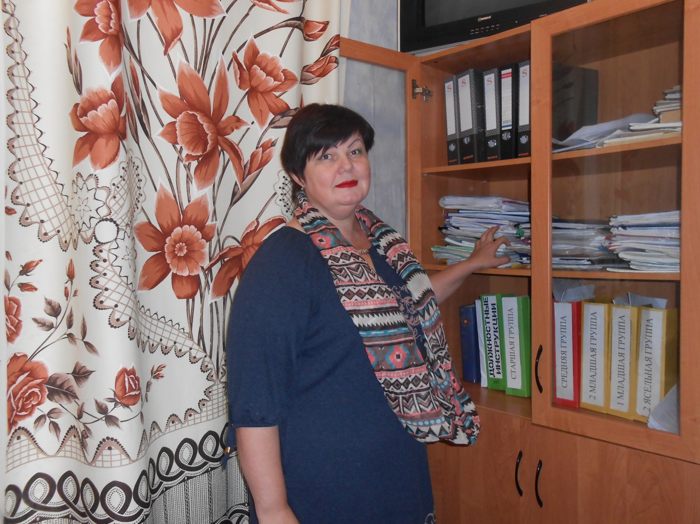

Slide 5
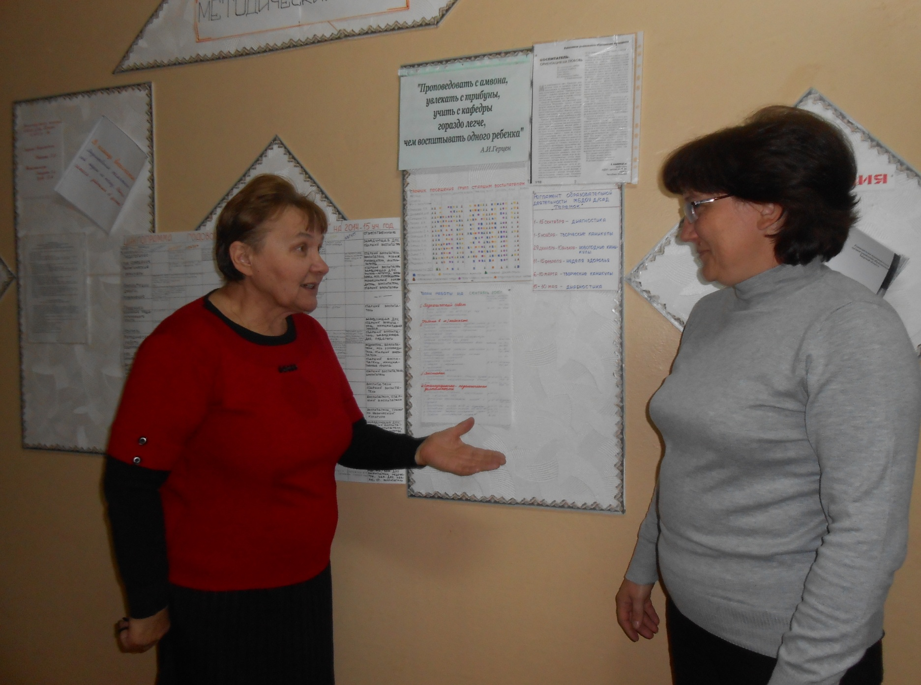
У методиста дел немало,
Чтобы деток воспитать,
Очень нужно много знать.

Slide 6
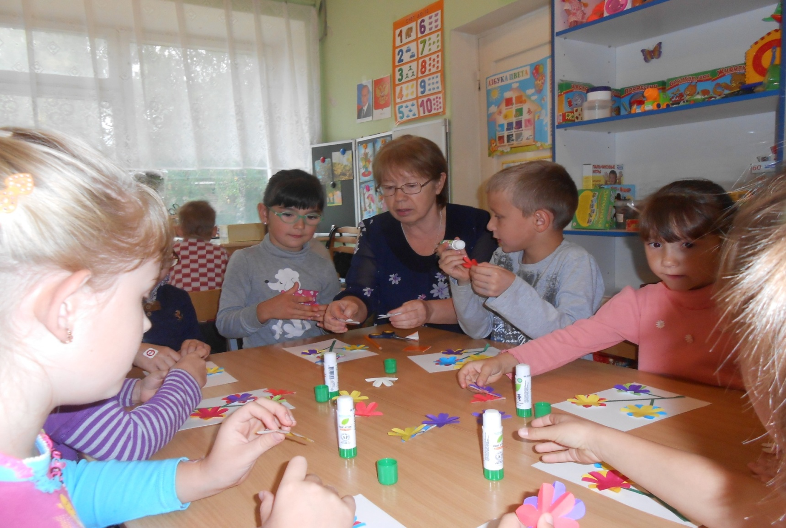
Воспитательницы наши ,
Навсегда запомним вас!
И пусть все на свете знают –
Ваша должность высший класс!

Slide 7
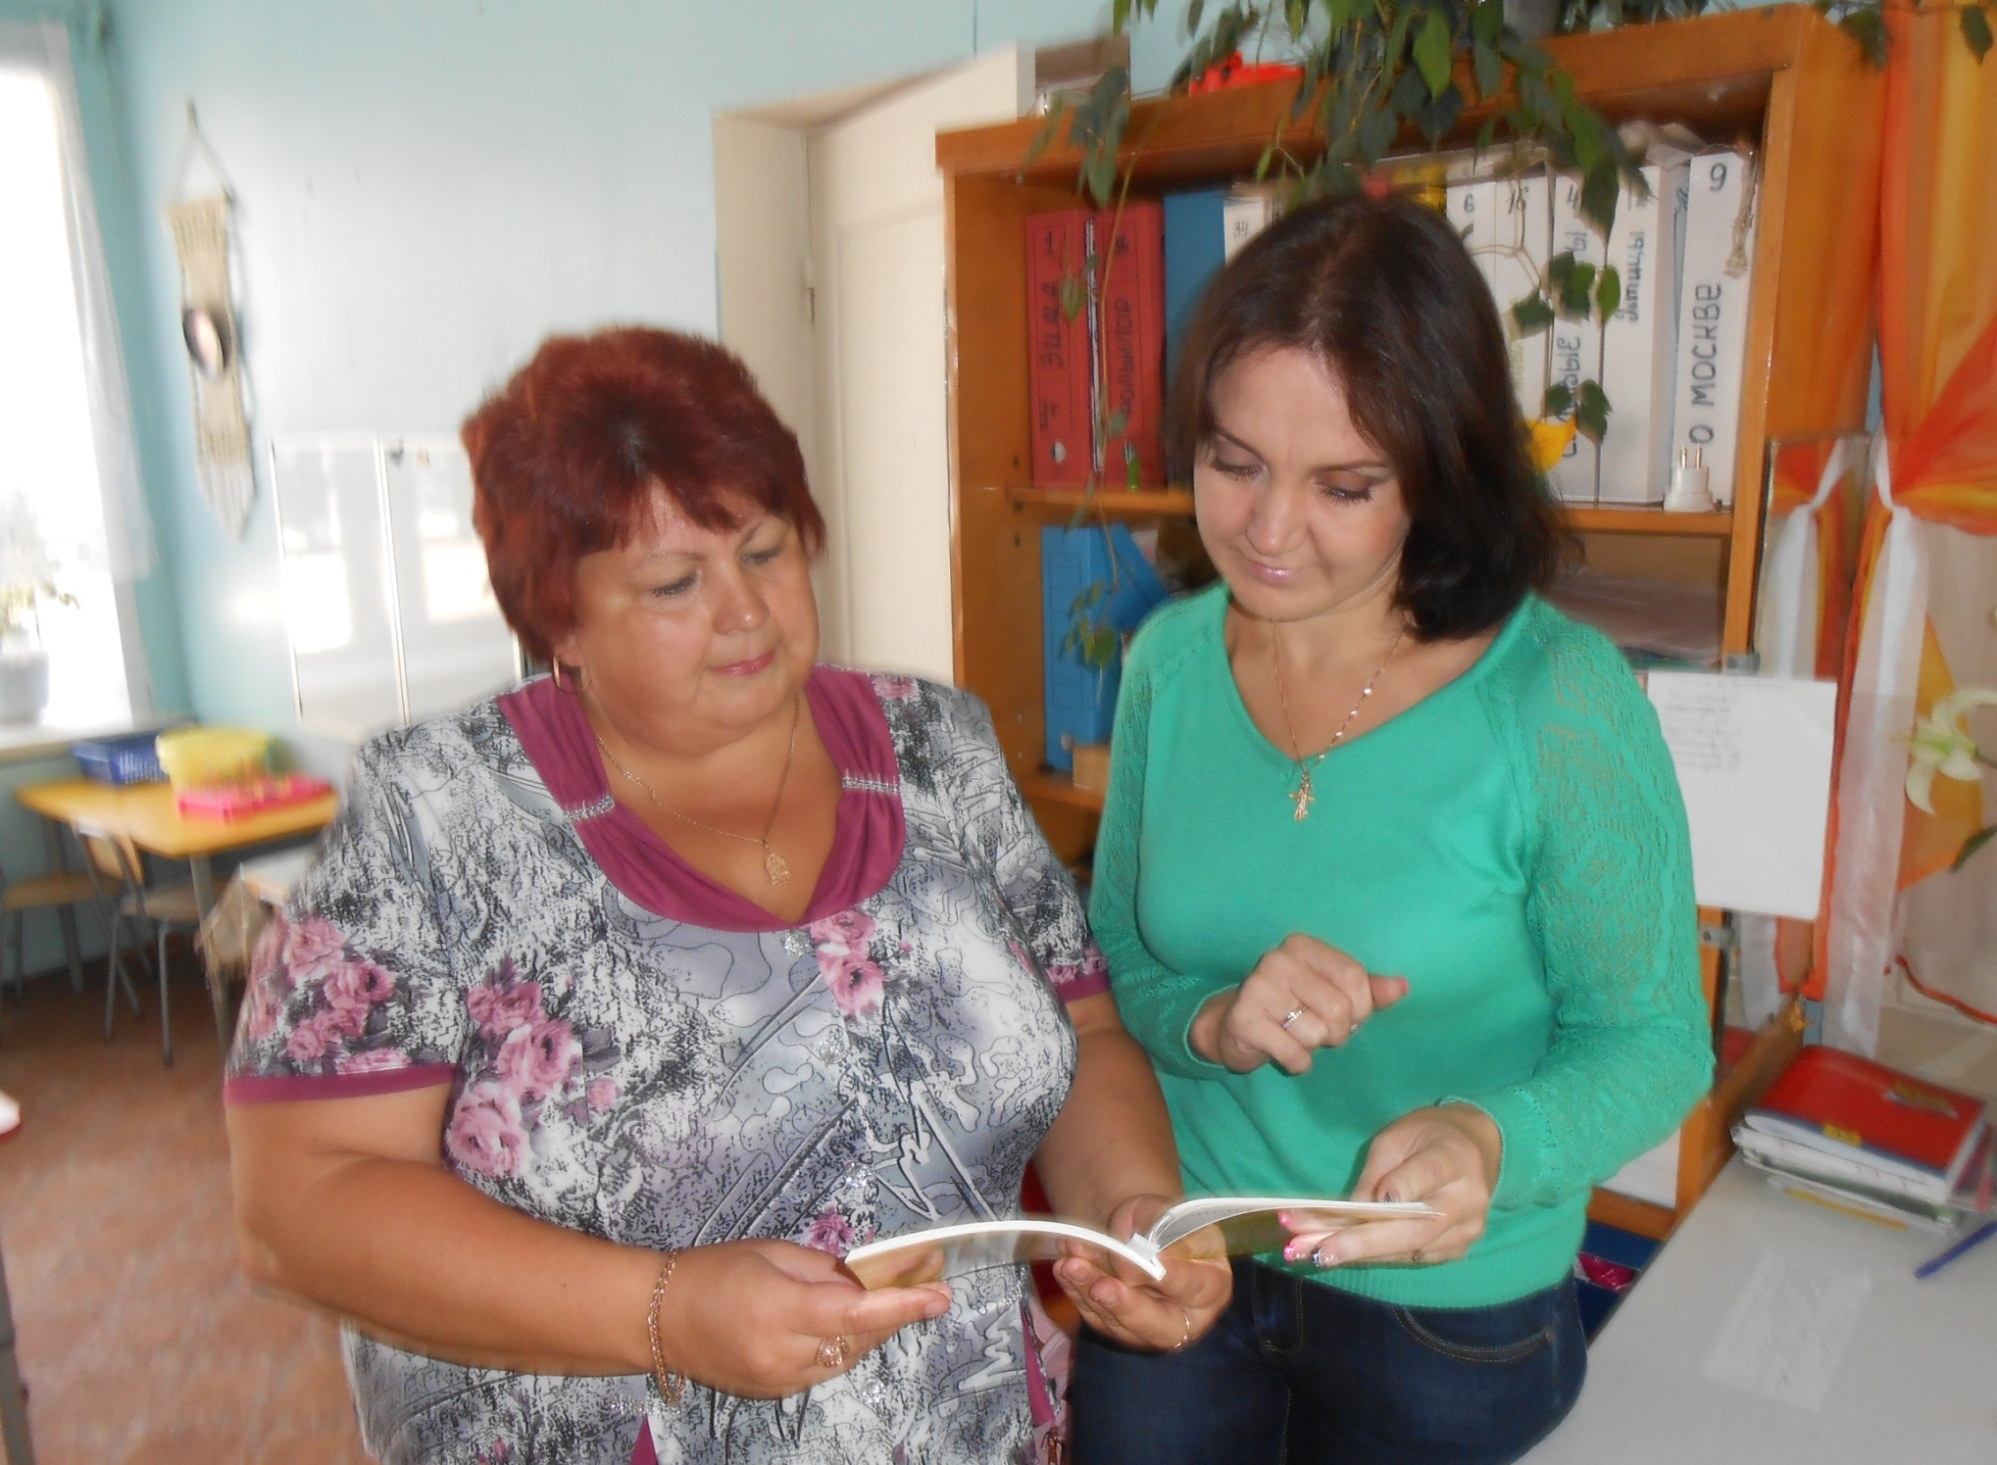

Slide 8
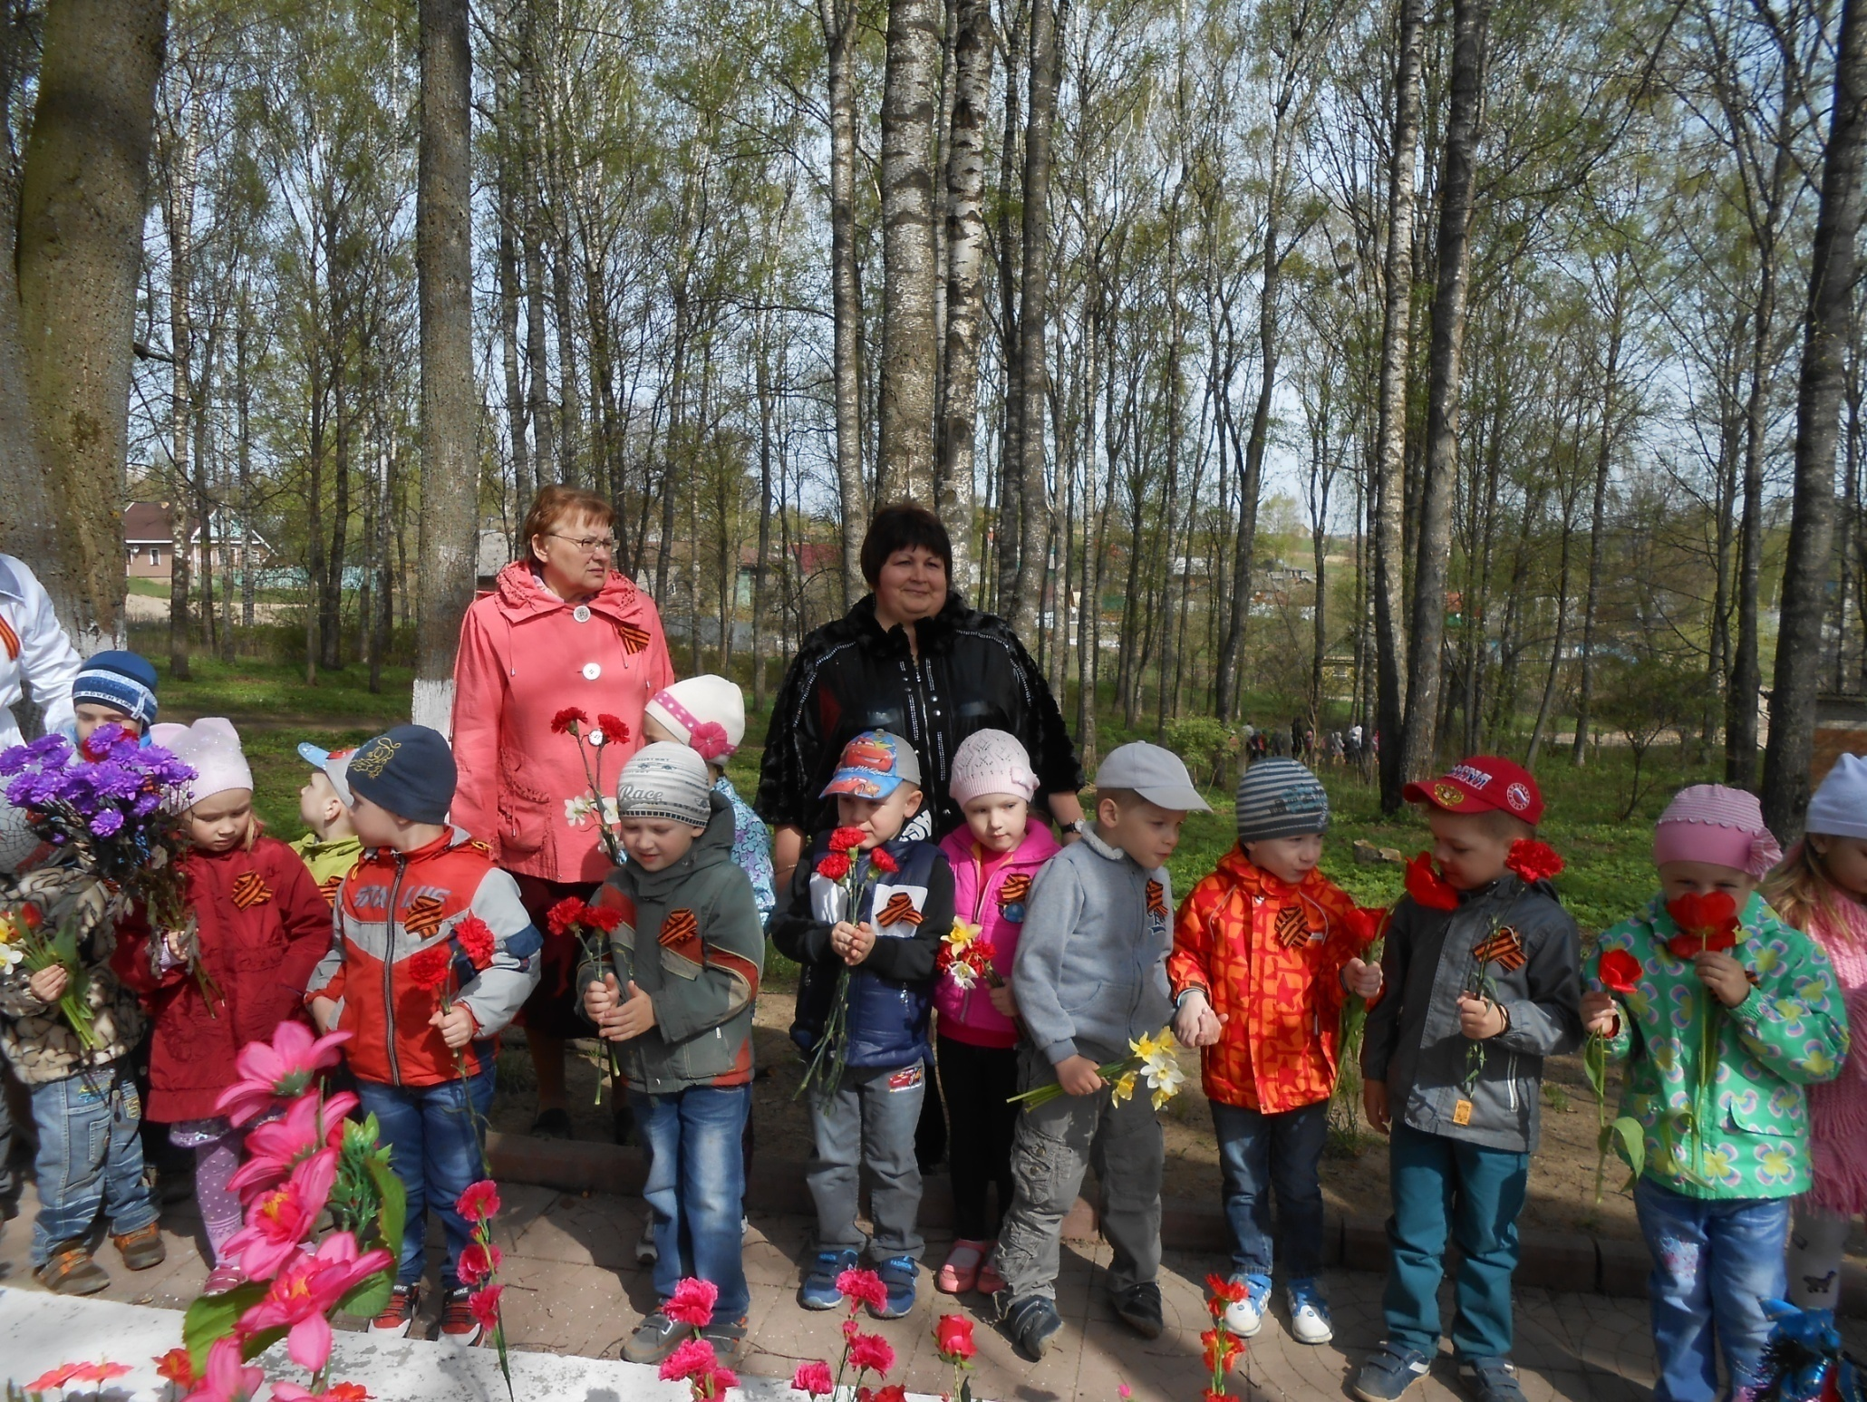

Slide 9
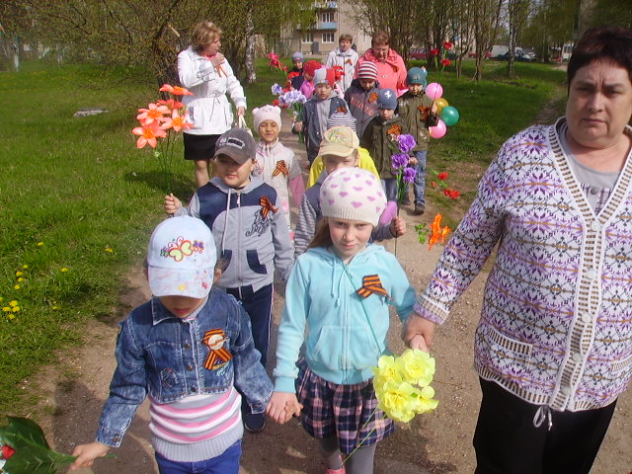

Slide 10
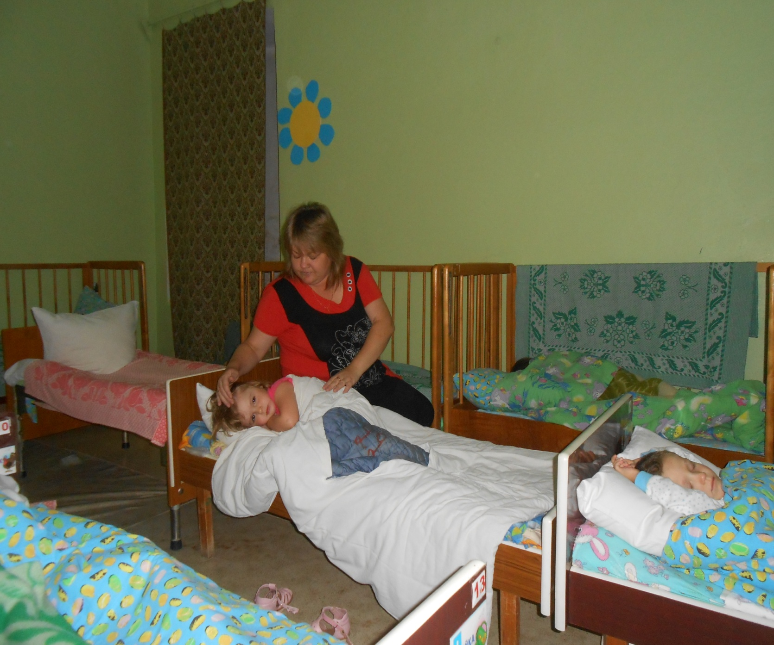

Slide 11
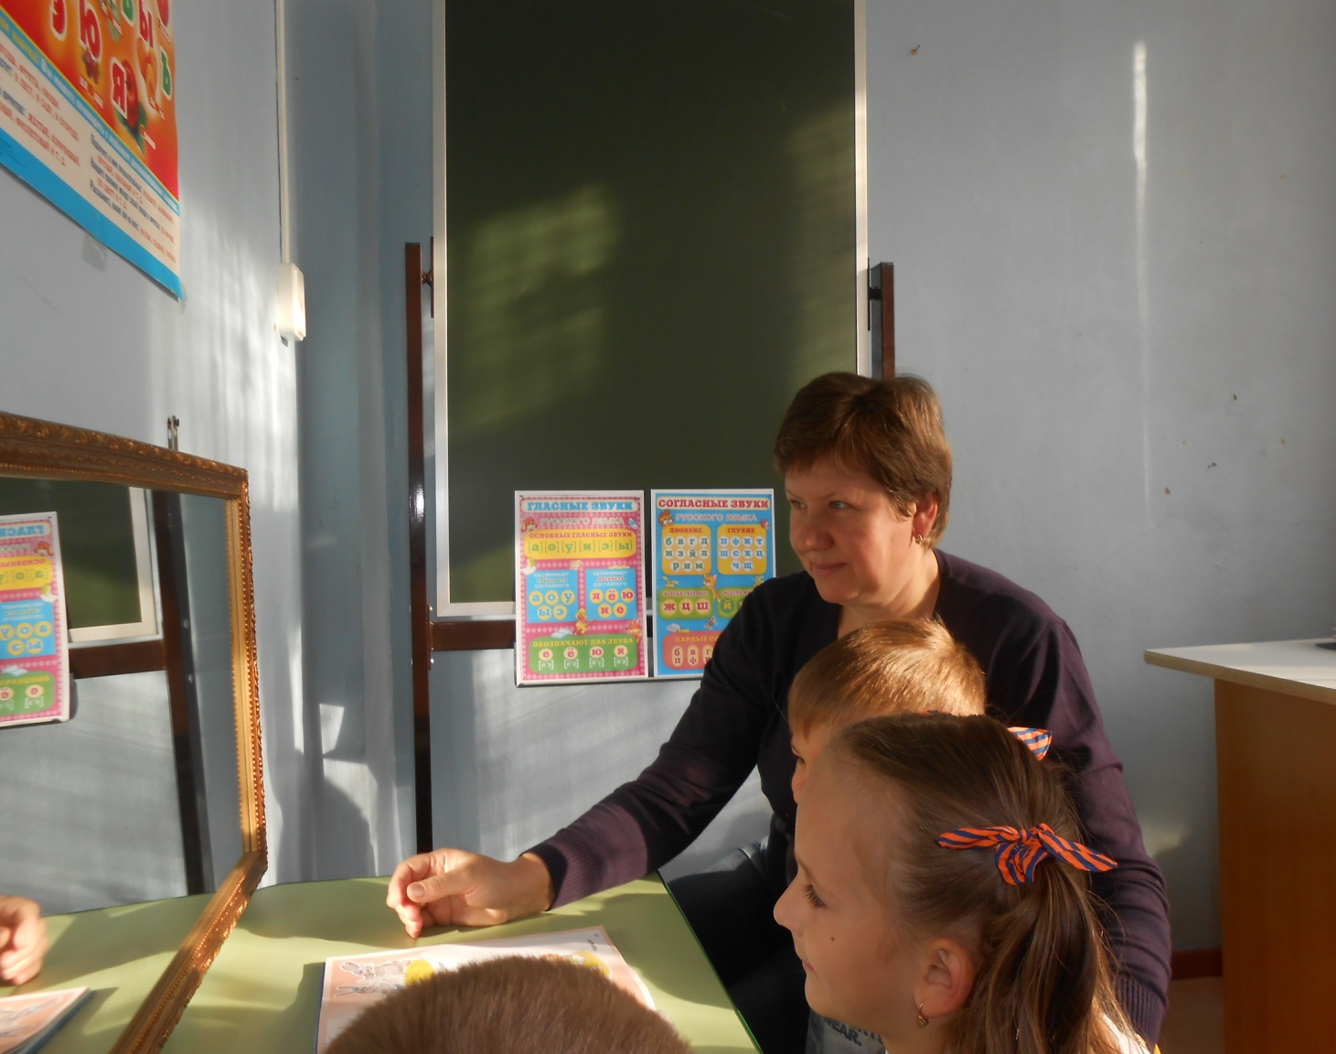
Ходят дети к логопеду
На веселую беседу.
Люди стали понимать,
Что хотели мы сказать!

Slide 12
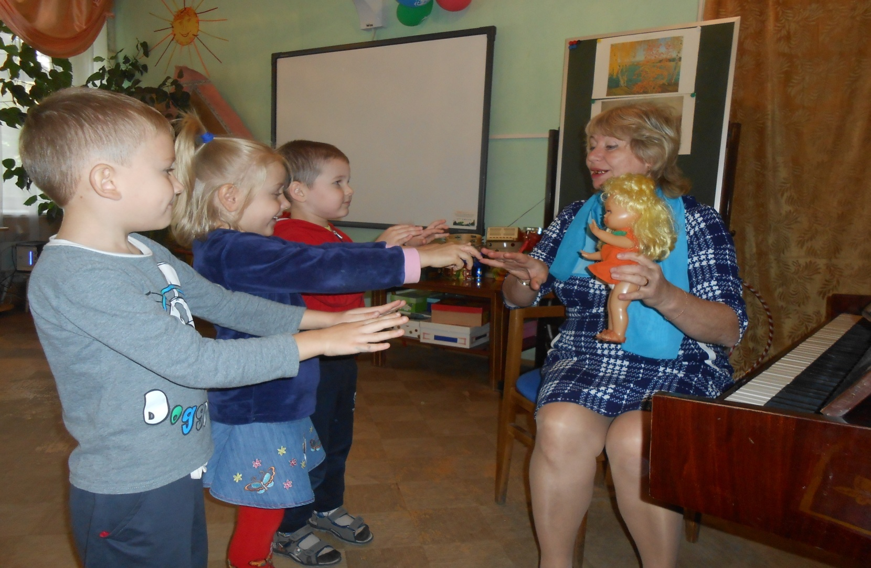
В музыкальный зал ходили,
Хороводы там водили.
Подготовлены блестяще,
Как артисты настоящие.
А готовит нас она,
Надежда Альбертовна!

Slide 13
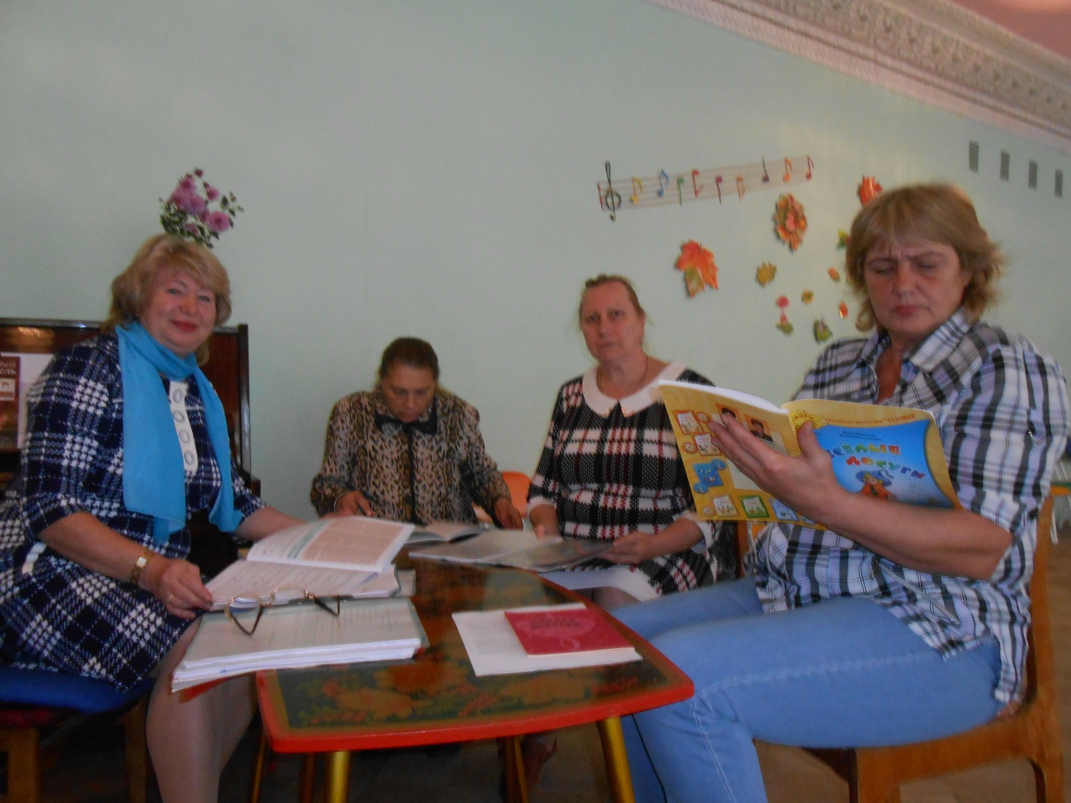

Slide 14
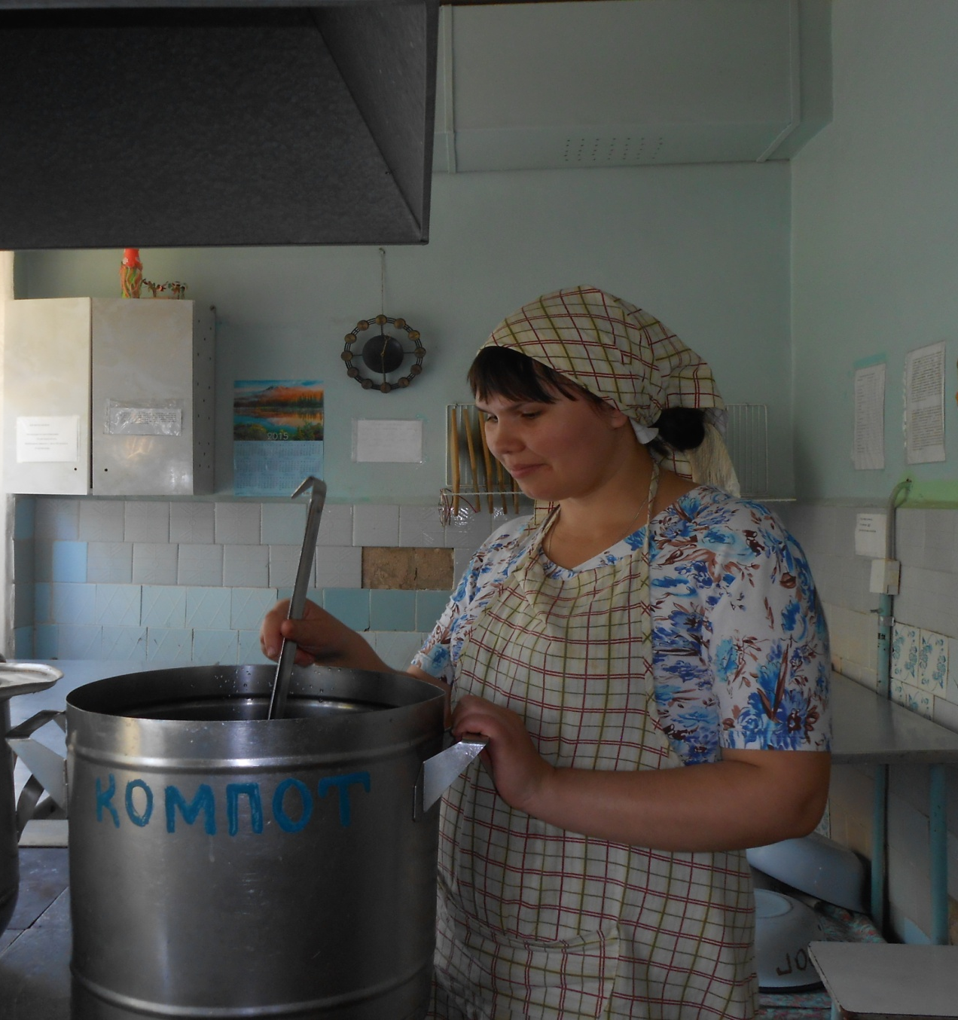
У нас волшебный повар есть-
Он для детей готовит здесь.

Slide 15
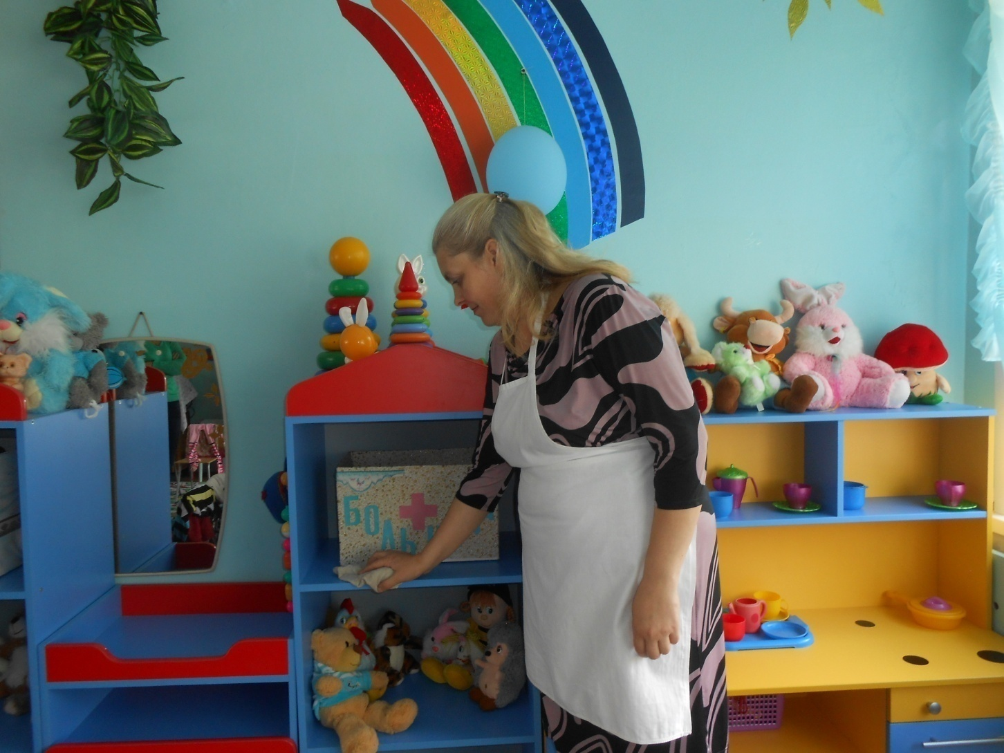
Хорошо ,что детский сад
Домом стал для всех ребят,
Здесь всегда тепло и чисто,
Няня здесь следит за всем,
Чтобы не было проблем.

Slide 16
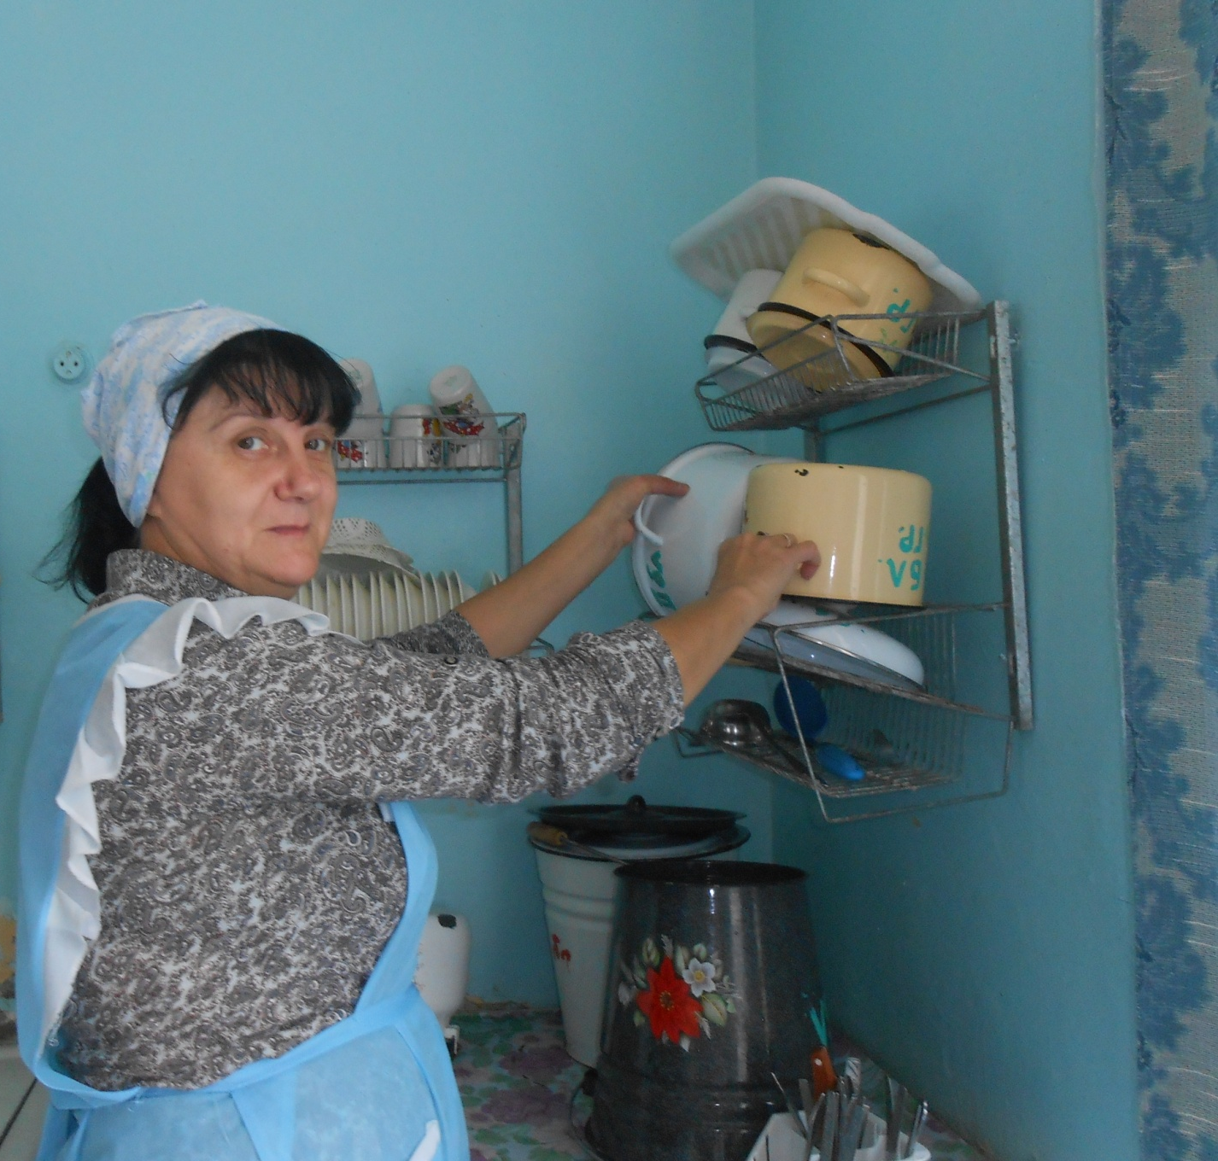

Slide 17
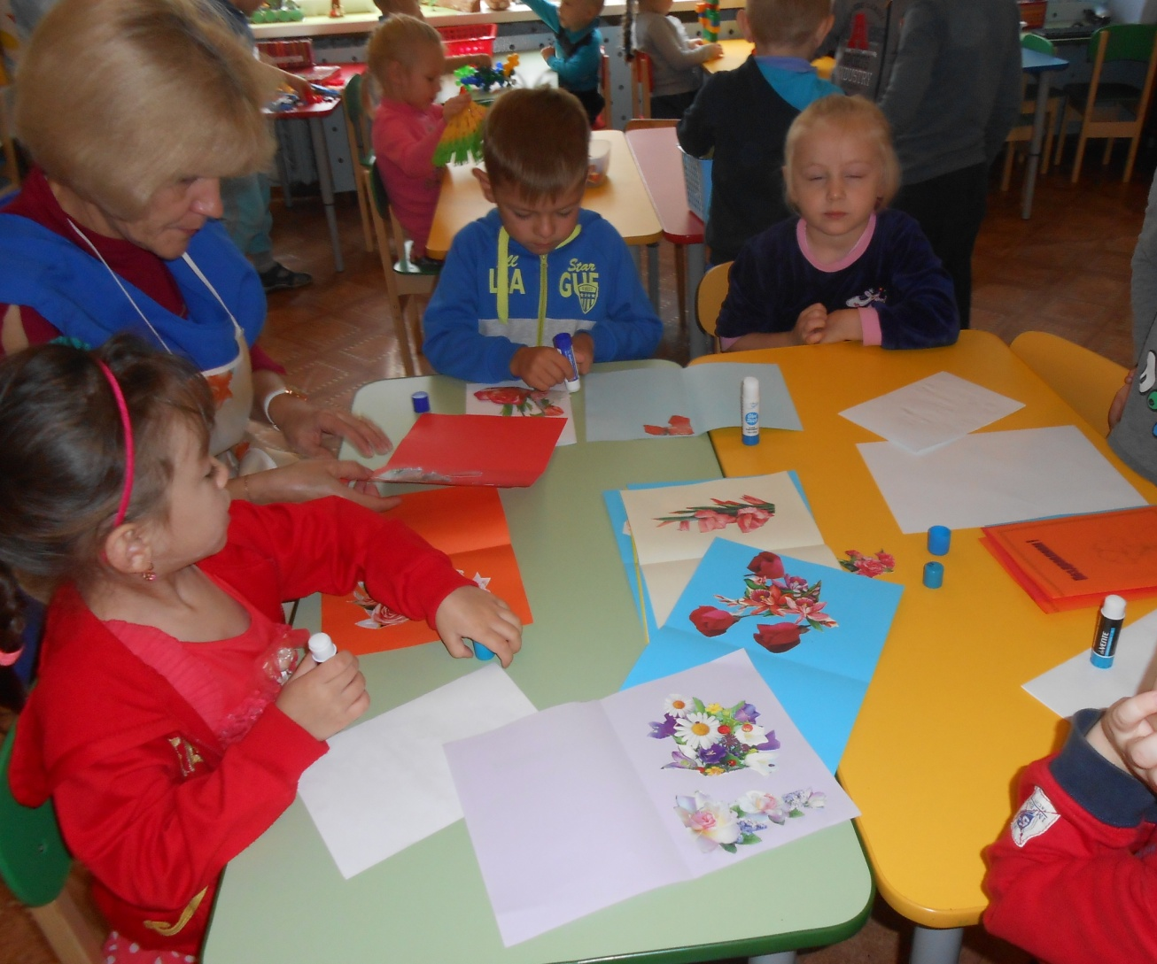

Slide 18
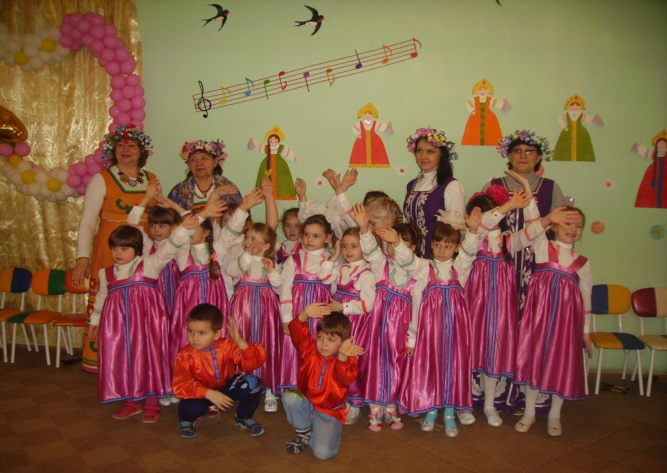

Slide 19
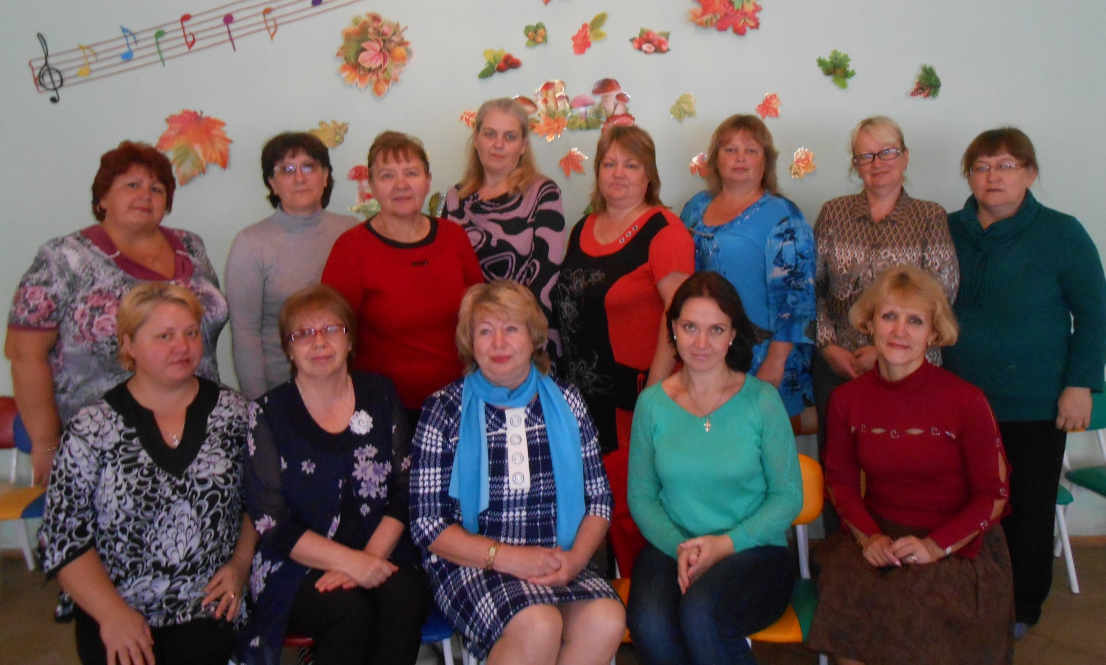
Общий стаж коллектива МБДОУ д/с «Теремок» составляет - 290 лет и пока смеётся нам ребенок,
мы знаем, что не зря живем!

Slide 20

Спасибо за внимание

